Slide 1
04
AWS 활용 스프링부트 및 클라우드 서비스 환경 구축
지라 이슈 ID,
BitBucket 연결
Notes:
이번 시간은 지난 시간까지 AWS 를 통해 S3 까지 업로드 하여 프로젝트를 할 수 있도록 변경을 했었는데요~! 이번 시간에는 조금 더 스마트하게
일하기 위해서 지라의 이슈 ID 와 빗버킷을 연결하는 것에 대해 다루어 보려고 합니다.

Slide 2
AWS 활용 스프링부트 및 클라우드 서비스 환경 구축
04

Slide 3
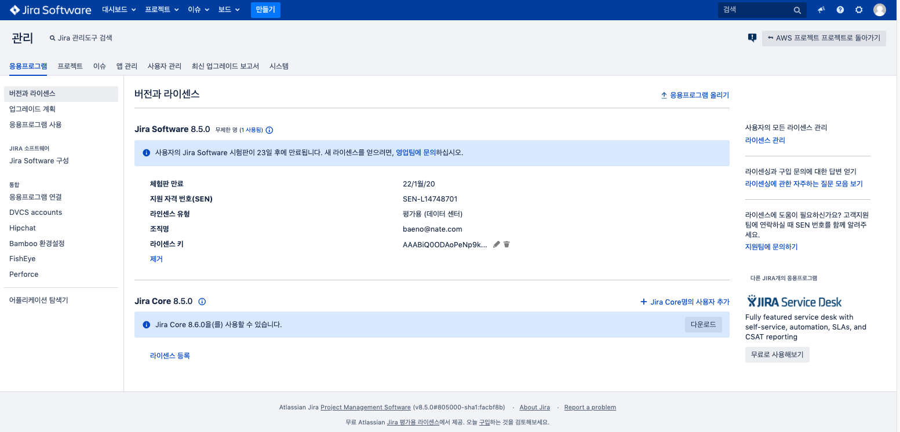
지라 이슈 ID, BitBucket 연결
04
AWS 활용 스프링부트 및 클라우드 서비스 환경 구축
지라 로그인 > 우측 상단 > 설정 > 응용프로그램
Notes:
지라로 먼저 로그인을 합니다~! 그리고 우측 상단에 보시면 설정 버튼을 누르시고 응용프로그램 버튼을 눌러 들어 갑니다.

Slide 4
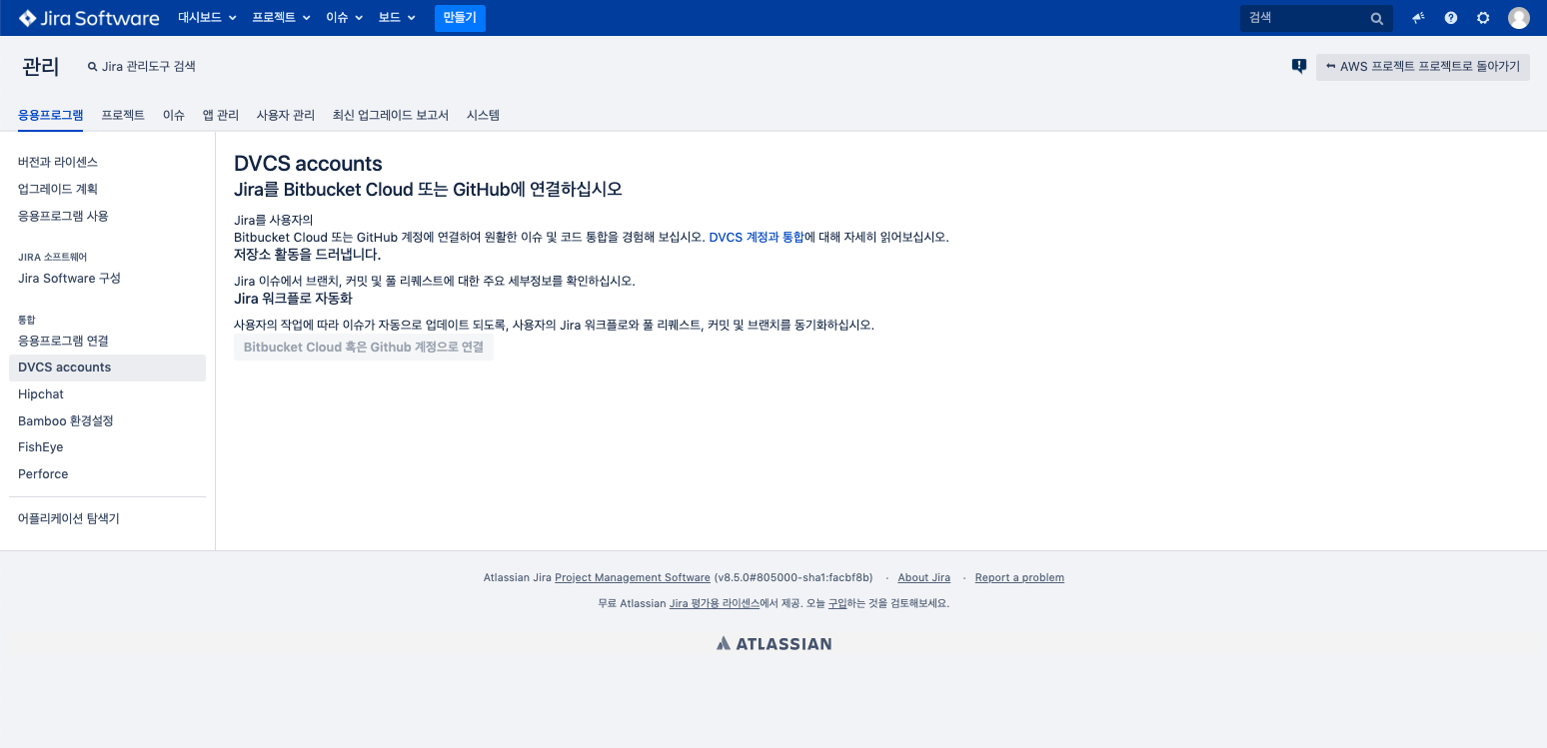
지라 이슈 ID, BitBucket 연결
04
AWS 활용 스프링부트 및 클라우드 서비스 환경 구축
응용프로그램 > DVCS ACCOUNT
Notes:
지라의 탭에서 DVCS account 라는 탭을 눌러줍니다! 잠시 기다리면! BitBucket 이나 Github 으로 연결하라는 내용이 나옵니다.

Slide 5
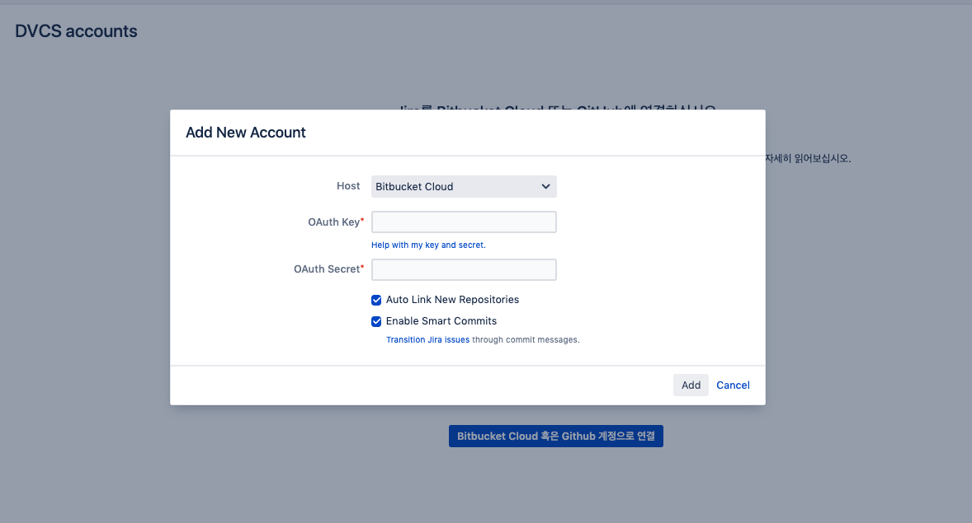
지라 이슈 ID, BitBucket 연결
04
AWS 활용 스프링부트 및 클라우드 서비스 환경 구축
DVCS accounts > Bitbucket cloud 혹은 Github 계정으로 연결
Notes:
Bitbucket Cloud 혹은 Github 계정으로 연결을 클릭합니다.
호스트를 빗버킷으로 할 것인지 GitHub 으로 선택할 것인지를 선택합니다. 여기에서 Oauth Key 와 Oauth Secret 를 입력하는 란이 나오는데요
그럼 빗버킷에서 이 내용을 얻어야 겠죠?

Slide 6
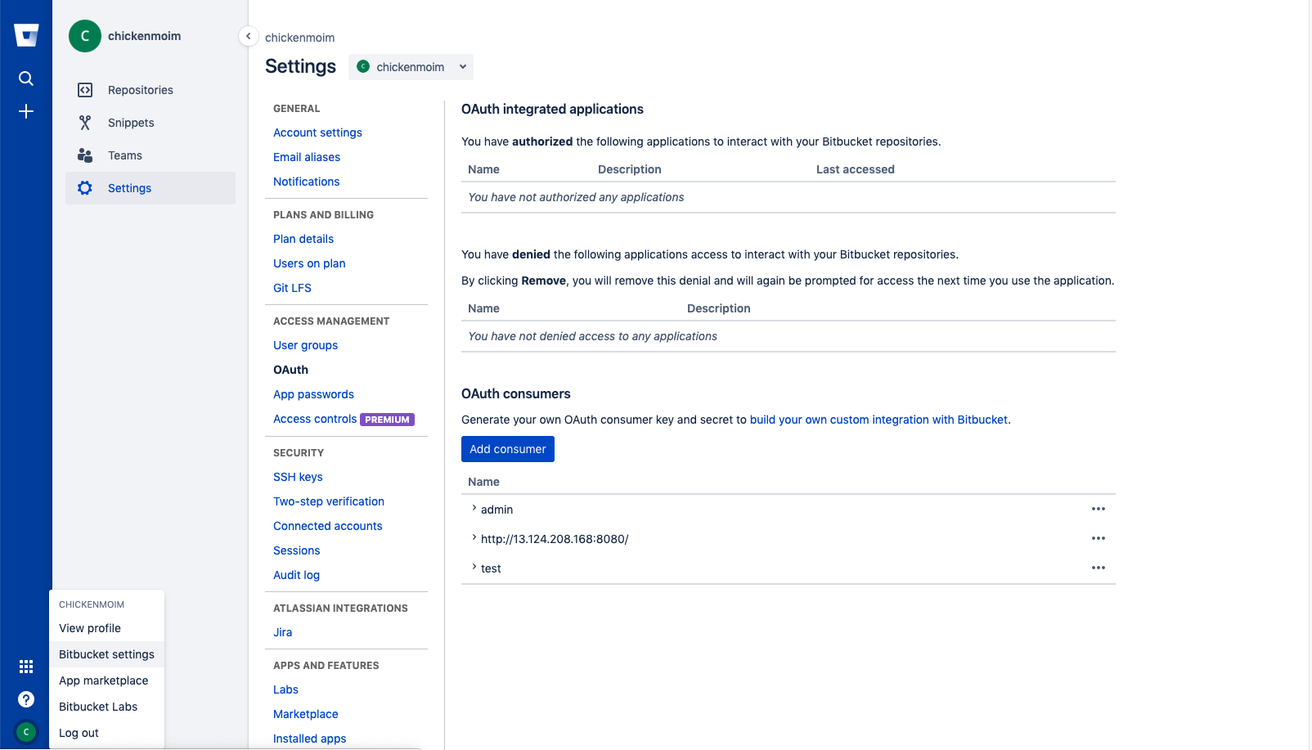
지라 이슈 ID, BitBucket 연결
04
AWS 활용 스프링부트 및 클라우드 서비스 환경 구축
BitBucket > 왼쪽 하단 로고 > BitBucket Setting
Notes:
빗버킷으로 가서 왼쪽 하단에 사용자 로고를 클릭하면 나오는 빗버킷 세팅을 클릭합니다.
그리고 세팅에 보시면 Oauth 라고 있습니다. 여기에서 Add Consumer 를 눌러야 합니다. 일종의 지라에서 빗버킷으로 연결할 수 있는 키를 생성한다고
생각하면 됩니다.

Slide 7
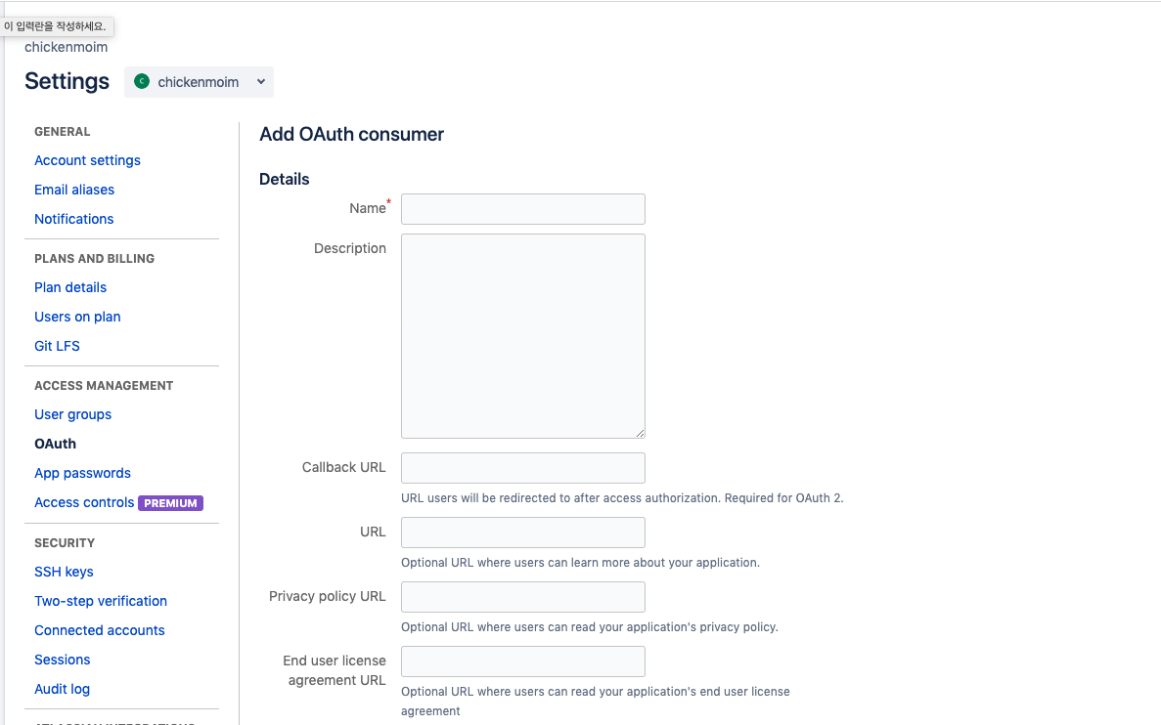
지라 이슈 ID, BitBucket 연결
04
AWS 활용 스프링부트 및 클라우드 서비스 환경 구축
Setting > OAuth (KEY 생성)
이름
설명
콜백 URL
일반 URL
정책 URL
라이센스 동의 URL
Notes:
이 권한을 부여할 서비스의 이름과 설명 그리고 권한을 요청하고 돌아갈 콜백 URL 주소와 일반 URL 주소를 입력하면 됩니다.
이 주소는 AWS 상에 지라가 설치 되어 있는 URL 주소를 입력하시면 됩니다. 하단에 있는 정책과 개인의 라이센스 동의와 관련된
주소는 따로 해당 정책을 넣어야 하지만, 임의로 우선 지라의 URL 로 대체하고 진행하겠습니다!

Slide 8
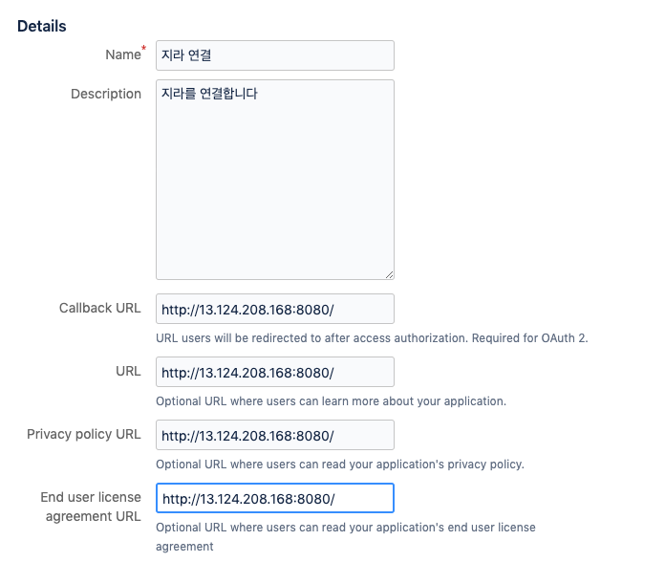
지라 이슈 ID, BitBucket 연결
04
AWS 활용 스프링부트 및 클라우드 서비스 환경 구축
EXAMPLE)
이름
설명
콜백 URL
일반 URL
정책 URL
라이센스 동의 URL
Notes:
이런 식으로 작성을 하시면 됩니다.

Slide 9
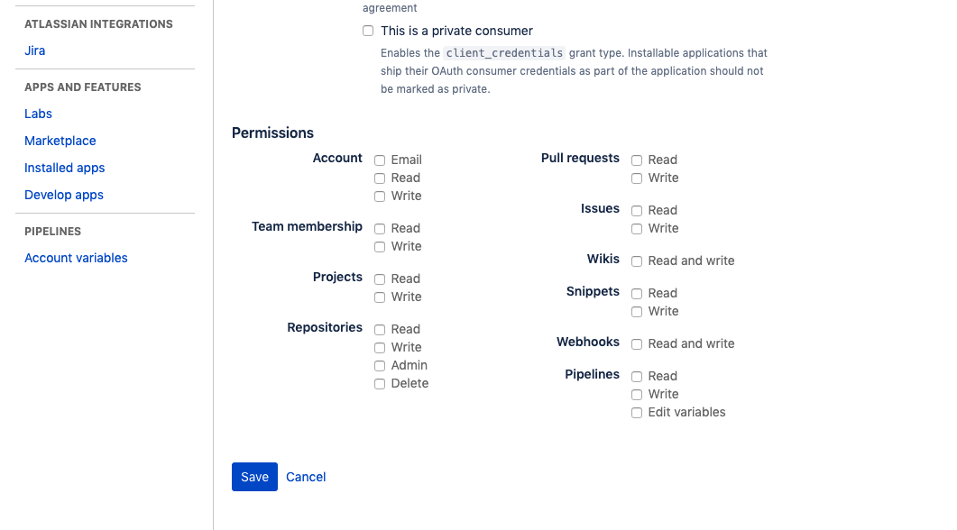
지라 이슈 ID, BitBucket 연결
04
AWS 활용 스프링부트 및 클라우드 서비스 환경 구축
해제
모두 선택
Notes:
두번째에서는 현재 This is a private consumer 를 꼭 선택해 주셔야 정상적으로 연결이 됩니다.
그리고 각각의 퍼미션이 가지고 있는 역할은 계정에 대한 접근 권한을 비롯해서 팀 멤버 프로젝트, 리포지토리에 대한 권한
풀 리퀘스트를 할 수 있는 권한 이슈를 읽거나 쓸 수 있는 권한 등등 우선 연결이 잘 되는지 테스트를 위해서 모두 선택하고 Save 버튼을 누릅니다.

Slide 10
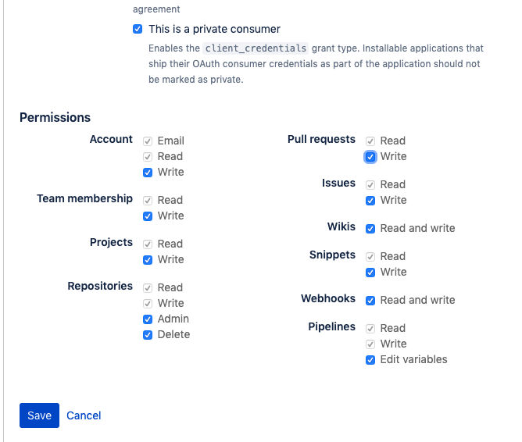
지라 이슈 ID, BitBucket 연결
04
AWS 활용 스프링부트 및 클라우드 서비스 환경 구축
EXAMPLE)

Slide 11
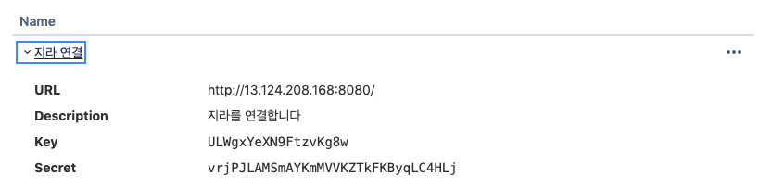
지라 이슈 ID, BitBucket 연결
04
AWS 활용 스프링부트 및 클라우드 서비스 환경 구축
결과 화면 (KEY, Secret 복사)
Notes:
저장을 하게 되면 이렇게 URL 과 설명, 그리고 키와 Secret 이 나오게 됩니다.

Slide 12
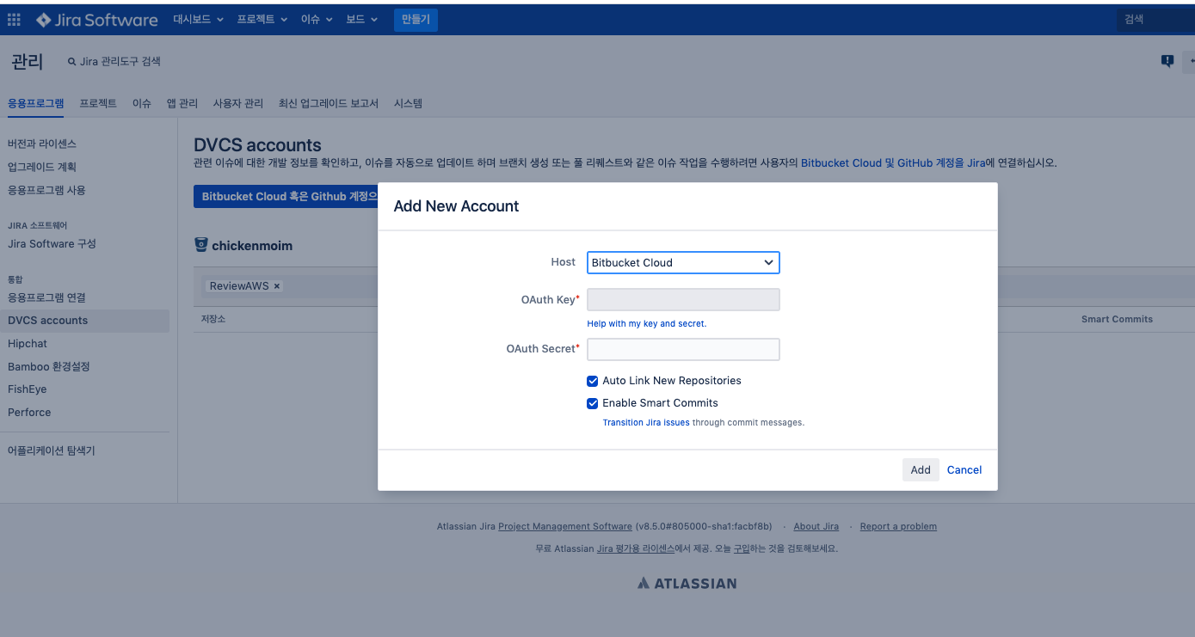
지라 이슈 ID, BitBucket 연결
04
AWS 활용 스프링부트 및 클라우드 서비스 환경 구축
지라 > DVCS accounts > 키 붙여 넣기
Notes:
이 키 정보를 Add New Account 에 넣어주게 되면 연결 되게 되는데요. 자동으로 새로운 Repo를 만들껀 아니기 때문에 해당 항목은 제외합니다.

Slide 13
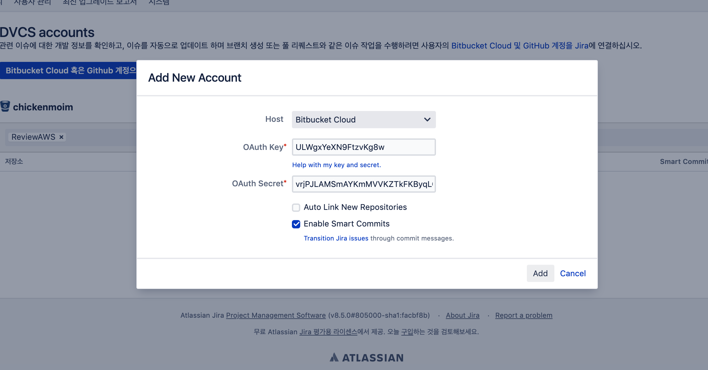
지라 이슈 ID, BitBucket 연결
04
AWS 활용 스프링부트 및 클라우드 서비스 환경 구축
Notes:
이 키 정보를 Add New Account 에 넣어주게 되면 연결 되게 되는데요. 자동으로 새로운 Repo를 만들껀 아니기 때문에 해당 항목은 제외합니다.
그리고 값을 넣고 Add 버튼을 누릅니다.

Slide 14
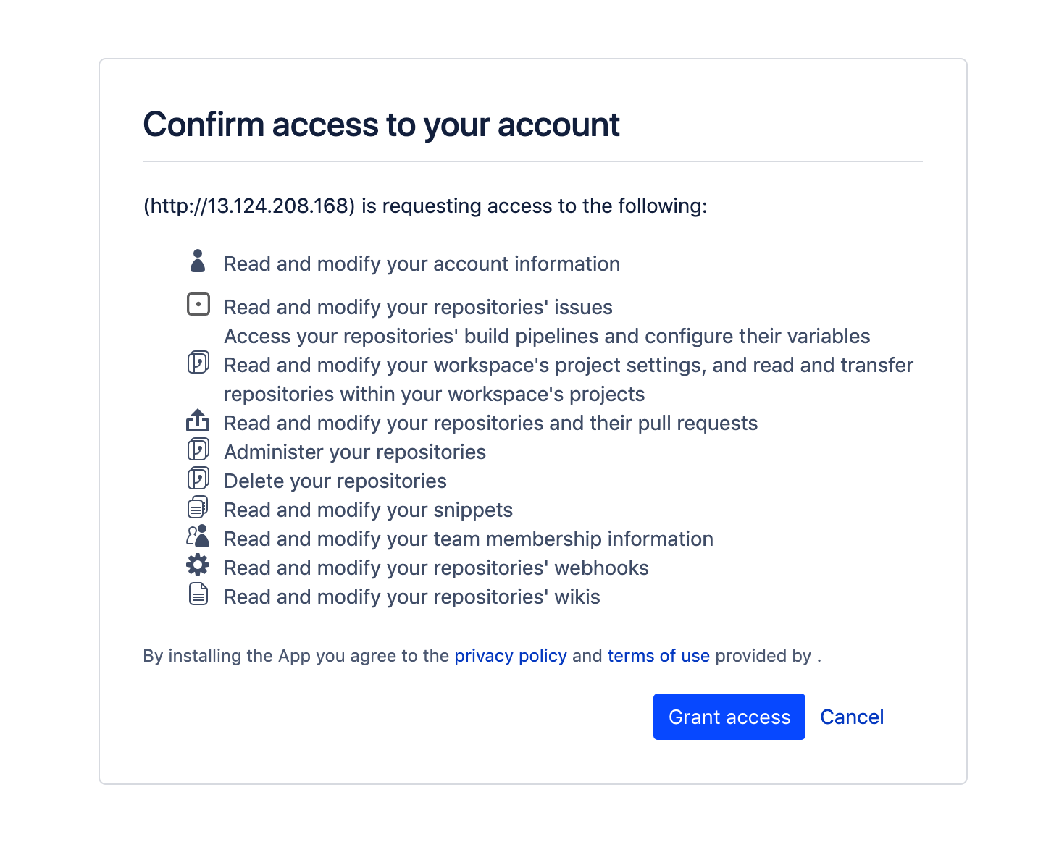
지라 이슈 ID, BitBucket 연결
04
AWS 활용 스프링부트 및 클라우드 서비스 환경 구축
지라 > DVCS accounts > Grant access
Notes:
그럼 정상적으로 권한이 연결 되었다면 이렇게 컨펌을 하라는 메세지가 나옵니다 Grant Access 버튼을 눌러줍니다.

Slide 15
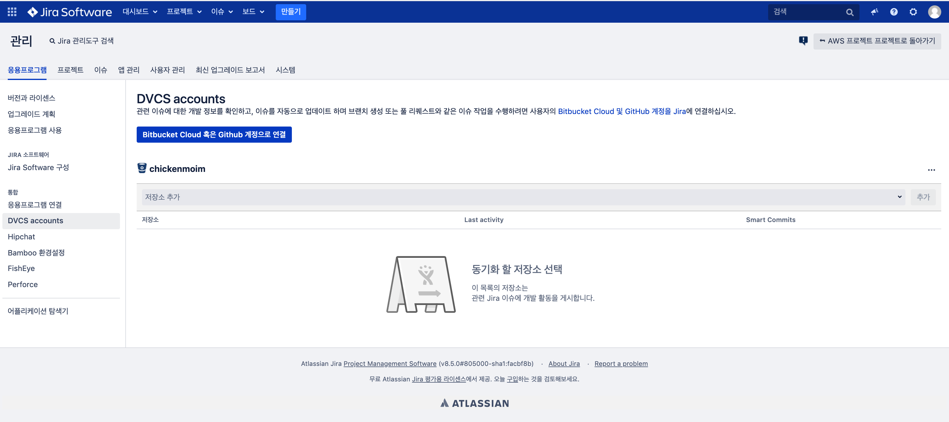
지라 이슈 ID, BitBucket 연결
04
AWS 활용 스프링부트 및 클라우드 서비스 환경 구축
저장소 추가
Notes:
그럼 연결이 완료 되면 이렇게 연결 되었다는 표시가 나옵니다. 이중에서 빗버킷에서 데이터를 연결했던 항목을 선택해봅니다.

Slide 16
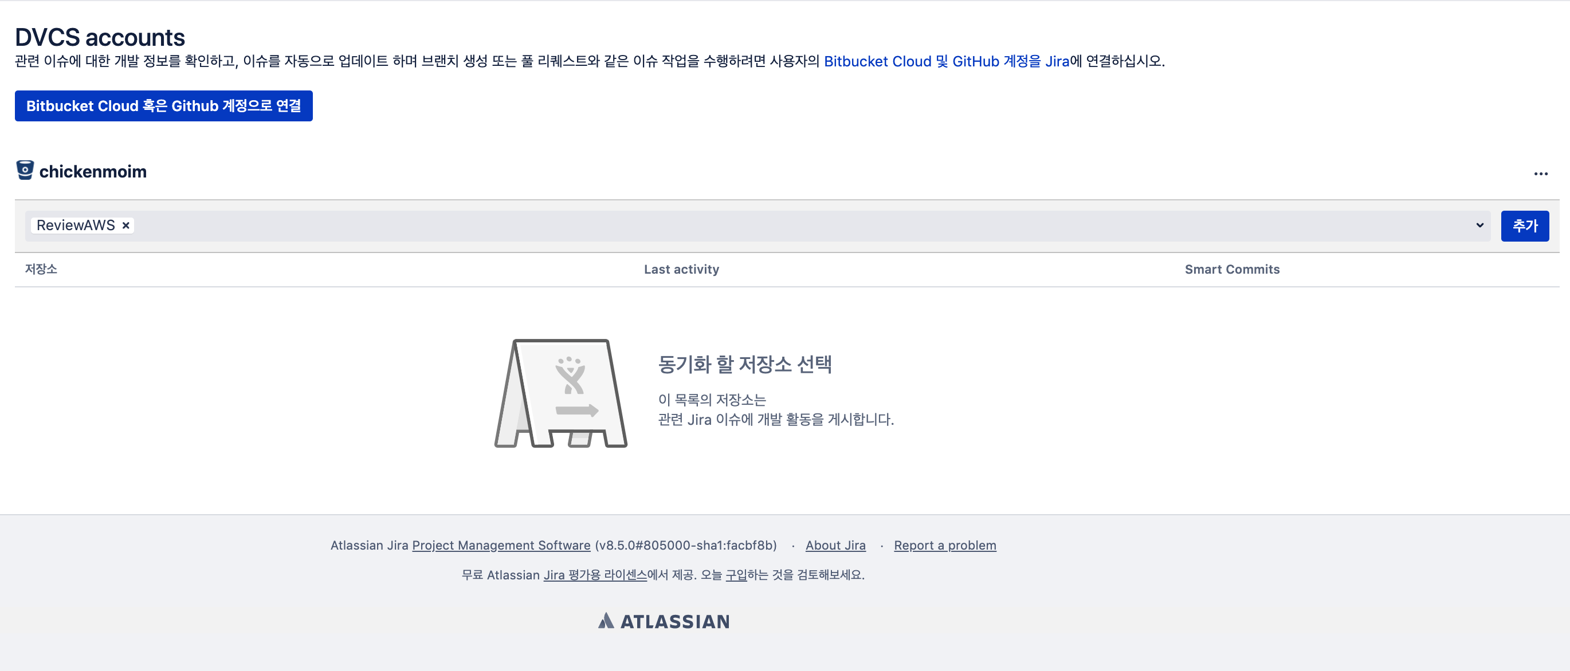
지라 이슈 ID, BitBucket 연결
04
AWS 활용 스프링부트 및 클라우드 서비스 환경 구축
Notes:
해당 빗버킷 프로젝트를 클릭하고 추가 버튼을 누릅니다. 이제 연결이 완료 되었습니다. 이제 테스트를 진행해 보겠습니다.

Slide 17
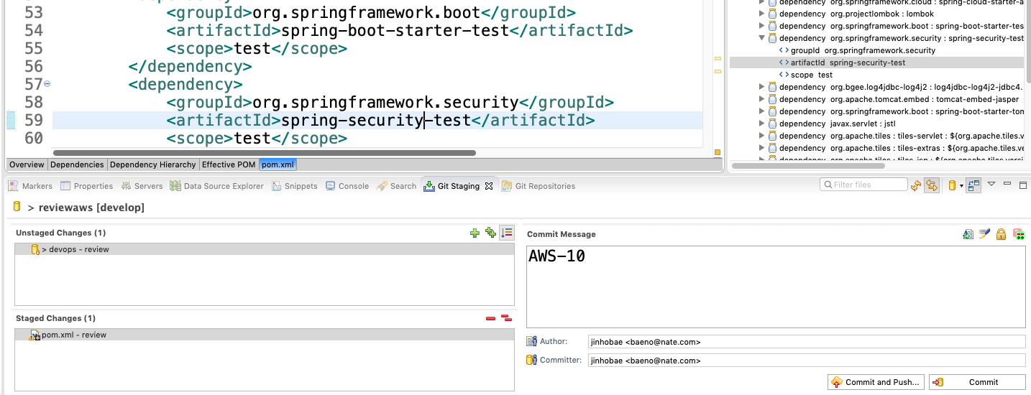
지라 이슈 ID, BitBucket 연결
04
AWS 활용 스프링부트 및 클라우드 서비스 환경 구축
이클립스 > 수정 > Comit Message – 지라 ID
Notes:
이클립스 프로젝트로 가서 지라의 ID 를 입력해주고 Commit 과 push 를 눌러주면 이제 연동이 됩니다! 연동된 결과 입니다.

Slide 18
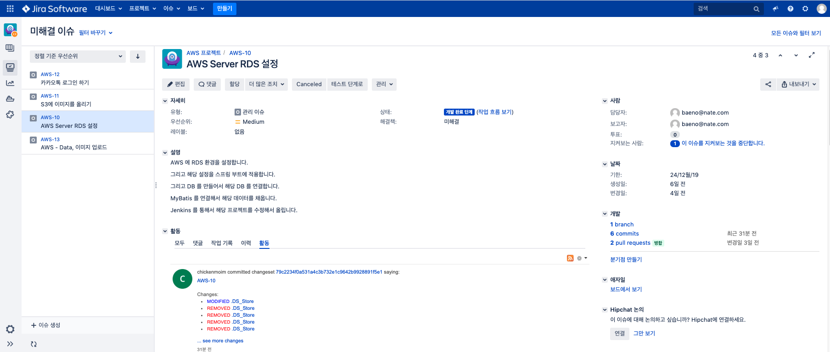
지라 이슈 ID, BitBucket 연결
04
AWS 활용 스프링부트 및 클라우드 서비스 환경 구축
Notes:
연동된 결과 입니다. 우측에 개발에 보시면 브랜치와 커밋한 항목들 그리고 풀 리퀘스트를 요청한 사항이 나오는 것을 볼 수가 있습니다.
이렇게 지라의 이슈에 해당 COMMIT ID 를 연동하면 해당 내용들을 확인해볼 수 있습니다.

Slide 19
지라 이슈 ID, BitBucket 연결
04
AWS 활용 스프링부트 및 클라우드 서비스 환경 구축
Notes:
연동된 결과 입니다. 우측에 개발에 보시면 브랜치와 커밋한 항목들 그리고 풀 리퀘스트를 요청한 사항이 나오는 것을 볼 수가 있습니다.
이렇게 지라의 이슈에 해당 COMMIT ID 를 연동하면 해당 내용들을 확인해볼 수 있습니다.
이상으로 이번 시간 지라 이슈 ID 와 빗버킷을 연결하는 과정을 해보았는데요~! 이제 조금 더 개발 환경과 운영환경!
그리고 지라에 익숙해 졌는지 모르겠네요~! 이렇게 개발 과정 전체를 한번에 연결해서 볼 수 있게 되다보니!
각각 이슈 별로 어떤 소스가 변경 됬는지 확인이 가능 하겠죠?! 물론 해당 변경 된 소스들을 잘 연결해두어야 합니다.
이상 지라의 이슈 ID 와 비트버킷 연결하기 강의를 마치도록 하겠습니다. (실습 여부)

